Slide 1
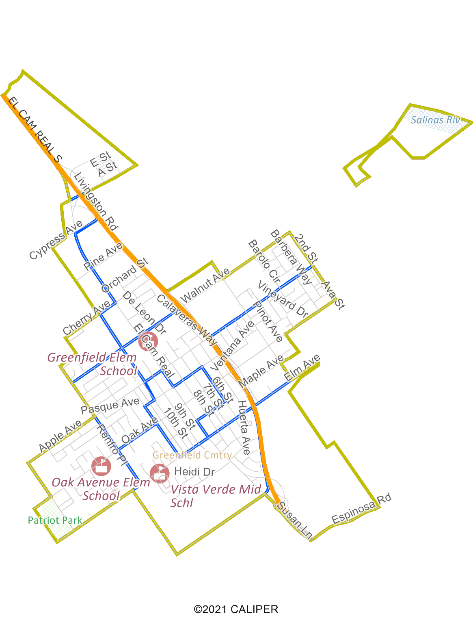
Ciudad de Greenfield Transición a elecciones distritales
Dr. Daniel Phillips, Consultor
Corporación Nacional de Demografía

Slide 2
Proceso de Transición
Paso | Descripción
Tres audiencias previas a los mapas preliminares:31 de enero, 3 y 8 de febrero | Celebradas antes de la publicación de los planes preliminares. El propósito es educar sobre el proceso y solicitar aportes sobre los vecindarios y comunidades de interés en la ciudad.
Fecha límite para los mapas preliminares: 13 de febrero | Fecha límite para que el público presente planos preliminares para su consideración en las audiencias posteriores a los mapas preliminares.
Publicación de planos preliminares: 16 de febrero | Planos preliminares publicados en el sitio web de la Ciudad. Todos los planos preliminares que se consideren deben publicarse al menos 7 días antes de la primera audiencia posterior a los mapas preliminares.
Dos audiencias posteriores a los mapas preliminares:23 de febrero y 16 de marzo | El propósito es presentar, discutir y, si es necesario, revisar los mapas preliminares y discutir la secuencia de las elecciones.
Adopción del plan: 21 de marzo y 12 de abril | Plan adoptado mediante ordenanza. Primera y segunda lectura.El plan final debe publicarse al menos 7 días antes de la adopción.

Slide 3
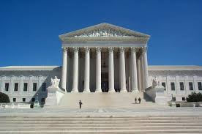
Reglas y objetivos para dibujar distritos
1. Leyes federales
2. Criterios de California para ciudades
3. Otros principios tradicionales de distribución de distritos
Población igual
Ley Federal de Derechos Electorales
Sin Gerrymandering racial
Geográficamente contiguos
Barrios y “comunidades de interés” no divididos (Áreas geográficas socioeconómicas que deben mantenerse juntas)
Límites fácilmente identificables
Compacto (No pasa por alto un grupo de personas para llegar a un grupo de personas más distante)
Prohibido:
“No favorecerá ni discriminará a ningún partido político”.
Respetar las elecciones de los votantes/continuidad en el cargo
Crecimiento futuro de la población

Slide 4
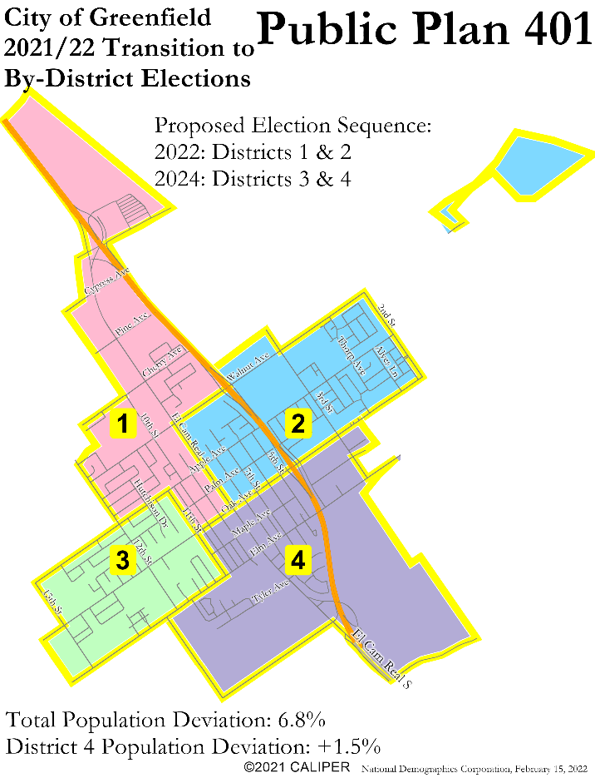
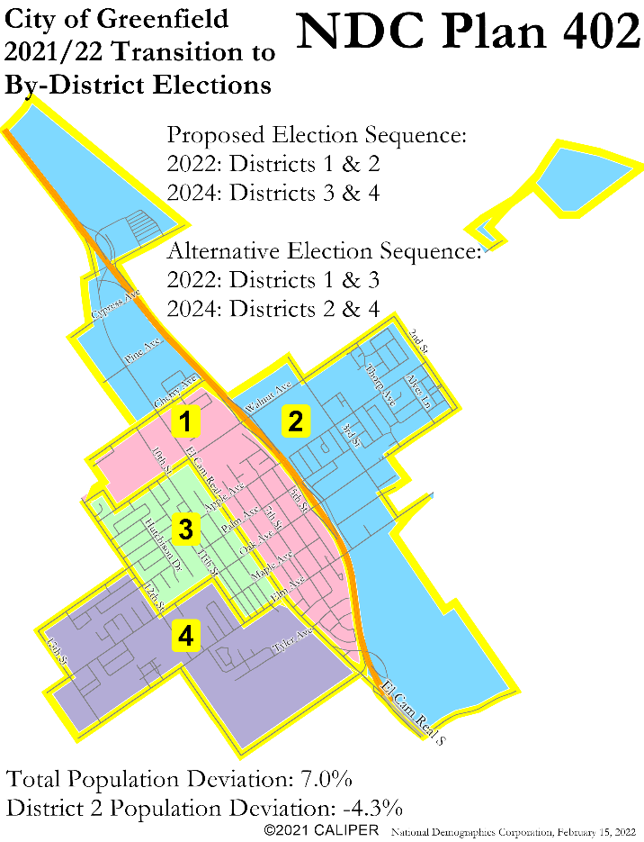
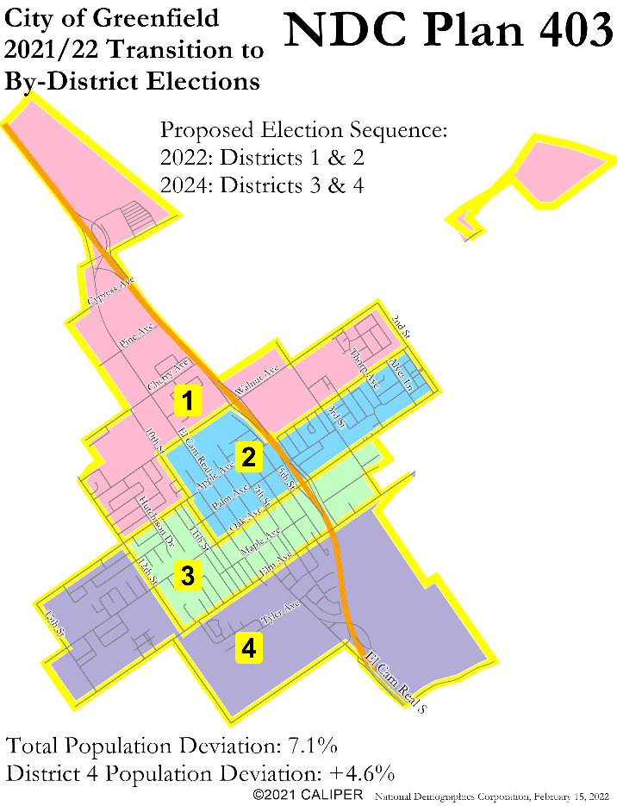
Mapas preliminares de cuatro distritos
División del centro entre los Distritos 1, 2 y 4
Área de alto crecimiento futuro en el Distrito 4
Límites a lo largo de El Cam Real y Oak
División del centro entre los Distritos 1 y 3
Área de alto crecimiento futuro en el Distrito 2
Límites a lo largo de El Cam Real y Hwy 101
División del centro entre los Distritos 2 y 3
Área de alto crecimiento futuro en el Distrito 4
Límites a lo largo de Apple, Oak y Elm

Slide 5
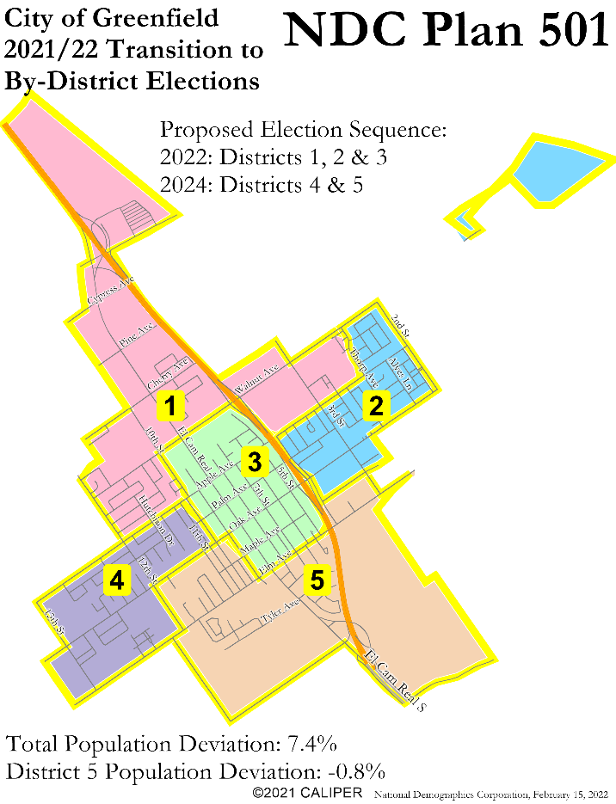
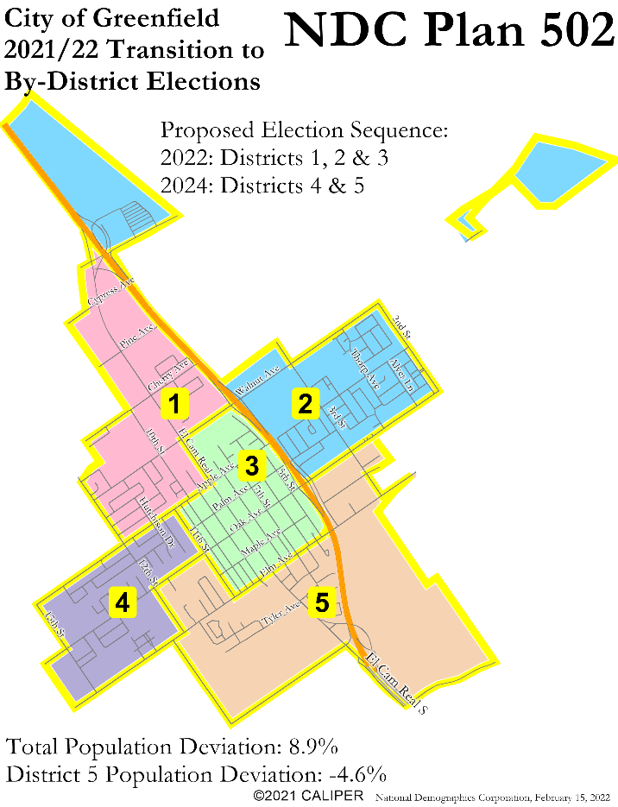
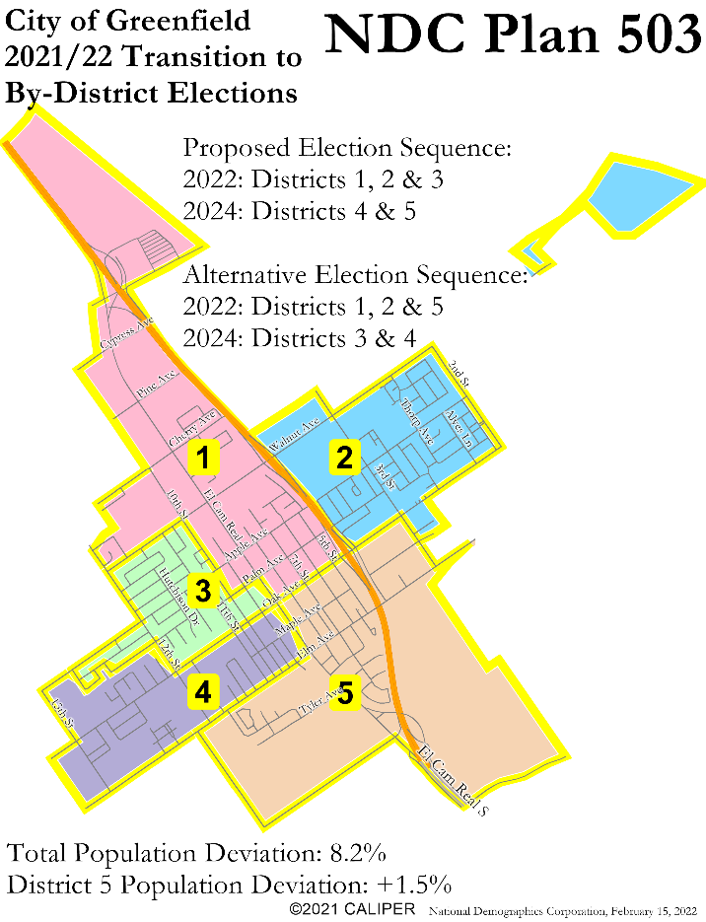
Mapas preliminares de cinco distritos
Centro contenido en el Distrito 3
Área de alto crecimiento futuro en el Distrito 5
Límites a lo largo de 10th y Hwy 101
Centro contenido en el Distrito 3
Área de alto crecimiento futuro en el Distrito 5
Límites a lo largo de 11th y Hwy 101
El centro dividido en cuatro distritos
Área de alto crecimiento futuro en el Distrito 5
Límites a lo largo de El Cam Real y Oak

Slide 6
Opciones de secuencia de las elecciones
Distrito | Plan Público 401 | Plan NDC 402 | Plan NDC 403
1 | 2022 (vacante) | 2022 or 2024 (vacante) | 2022 (Tipton y Untalon)
2 | 2022 (Tipton y Untalon) | 2022 or 2024? (tres titulares) | 2022 (vacante)
3 | 2024 (White) | 2022 or 2024 (vacante) | 2024 (Martinez)
4 | 2024 (Martinez) | 2024 (White) | 2024 (White)
(Debe haber dos distritos en las elecciones en 2022 y dos en 2024)

Slide 7
Opciones de secuencia de las elecciones
Distrito | Plan NDC 501 | Plan NDC 502 | Plan NDC 503
1 | 2022 (Untalon) | 2022 (vacante) | 2022 or 2024 (vacante)
2 | 2022 (Tipton) | 2022 (Tipton y Untalon) | 2022 (Tipton y Untalon)
3 | 2022 (Walker) | 2022 (Walker) | 2022 or 2024 (vacante)
4 | 2024 (White) | 2024 (White) | 2024 (White)
5 | 2024 (Martinez) | 2024 (Martinez) | 2022 or 2024? (Walker y Martinez)
(Debe haber tres distritos en las elecciones en 2022 y dos en 2024)

Slide 8
Audiencia pública y discusión
¿Tiene preguntas sobre los mapas preliminares propuestos?
¿Qué mapa preliminar prefiere usted?¿Qué, en todo caso, le gustaría ver revisado en su plano preferido?
Por favor consulte el Mapa de Revisión Interactivo para una vista detallada de cada plano.

